Slide 1
Вопрос по выбору Опыт Милликена
Выполнили:
Сериков Василий Б03-102
Сериков Алексей Б03-103

Slide 2
Цель
Определить элементарный заряд методом
масляных капель

Slide 3
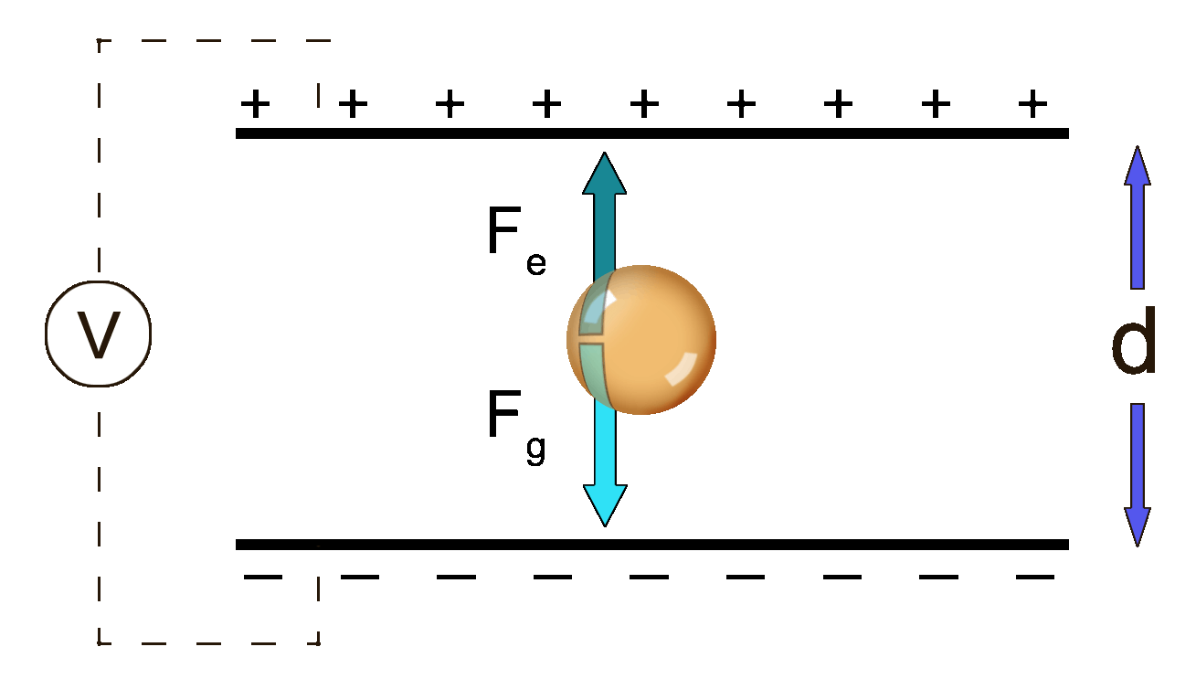
Теория

Slide 4
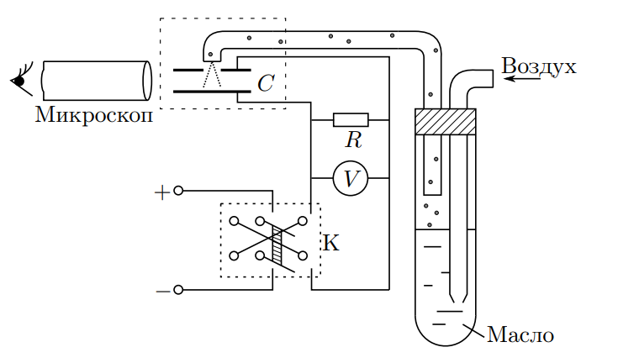
Установка и методика измерения

Slide 5
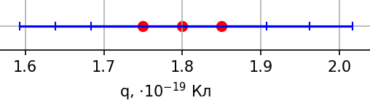
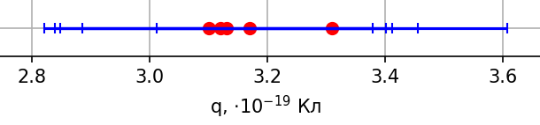
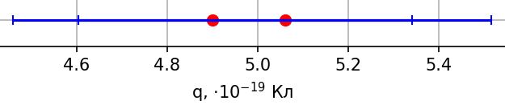
Результаты

Slide 6
Вывод
Получилось определить элементарный заряд методом Милликена с абсолютной погрешностью ε ≈ 18 %

